Slide 1



PROGRAMIRANJE 1
Demonstrature
Blaž Perić

Slide 2
Creative Commons
Slobodno smijete:
dijeliti - umnožavati, distribuirati i javnosti priopćavati djelo
remiksirati - prerađivati djelo
pod sljedećim uvjetima:
Imenovanje. Morate priznati i označiti autorstvo djela na način kako je specificirao autor ili davatelj licence (ali ne način koji bi sugerirao da Vi ili Vaše korištenje njegova djela imate njegovu izravnu podršku).
Nekomercijalno. Ovo djelo ne smijete koristiti u komercijalne svrhe.
Dijeli pod istim uvjetima. Ako ovo djelo izmijenite, preoblikujete ili stvarate koristeći ga, preradu možete distribuirati samo pod licencom koja je ista ili slična ovoj.
U slučaju daljnjeg korištenja ili distribuiranja morate drugima jasno dati do znanja licencne uvjete ovog djela. Najbolji način da to učinite je linkom na ovu internetsku stranicu. Od svakog od gornjih uvjeta moguće je odstupiti, ako dobijete dopuštenje nositelja autorskog prava.
Ništa u ovoj licenci ne narušava ili ograničava autorova moralna prava.
Tekst licence preuzet je s https://creativecommons.org/.

Slide 3
Zadatak 1
Napišite program koji omogućuje korisniku da pretvori temperaturu iz Celzija u Fahrenheite ili iz Fahrenheita u Celzije. Program treba prvo pitati korisnika što želi (opcije: "C u F" ili "F u C"). Na temelju izbora, tražite unos temperature i ispišite rezultat. Koristite if za provjeru odabira.
Formula za pretvaranje iz C u F: F = C * 9/5 + 32
Formula za pretvaranje iz F u C: C = (F - 32) * 5/9

Slide 4
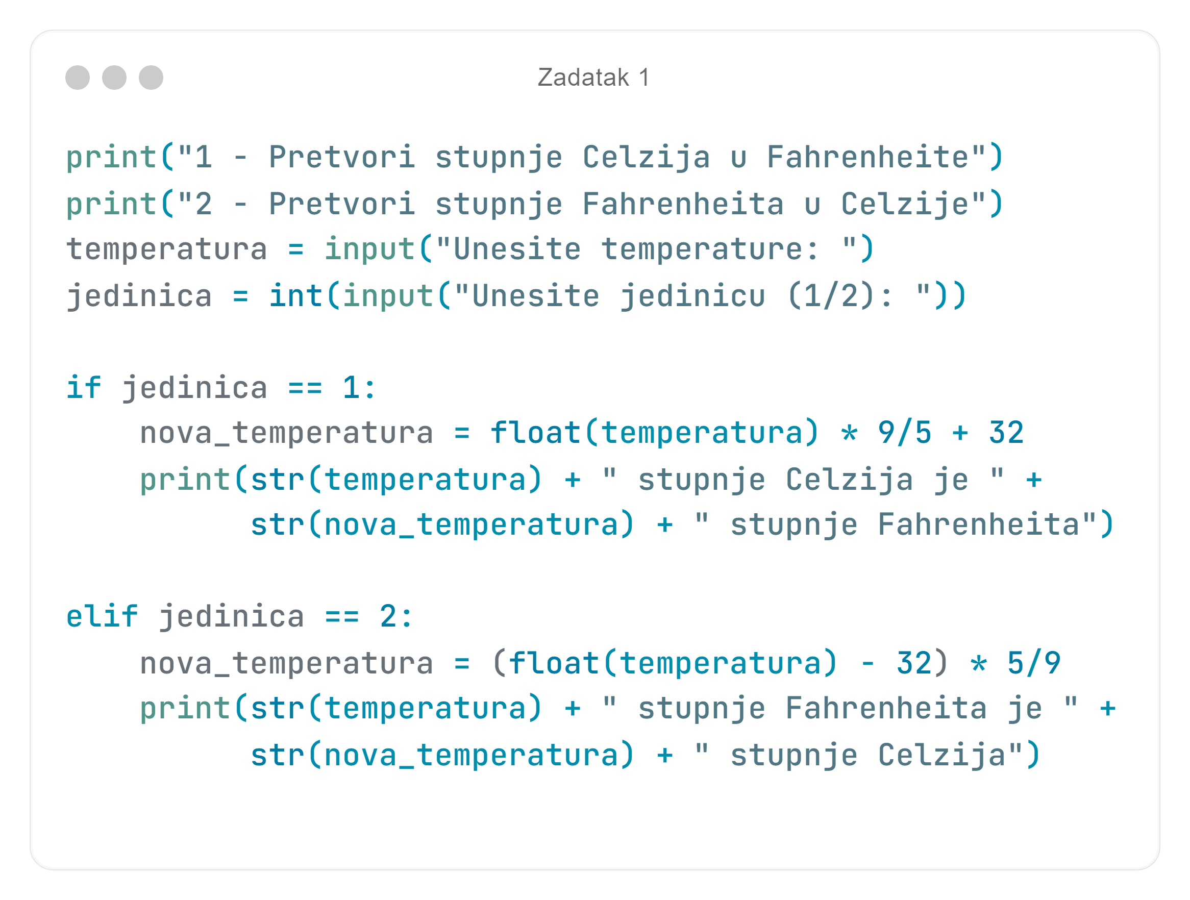

Slide 5
Zadatak 2
Napišite program koji pomaže korisniku izračunati napojnicu u restoranu. Program prvo treba pitati korisnika za iznos računa, a zatim za postotak napojnice (npr. 10%, 15%, 20%). Na temelju unosa, program treba izračunati iznos napojnice i ukupni iznos za plaćanje.
Finalna cijena se računa prema formuli: cijena * (1+(napojnica/100))

Slide 6
Smjernice
Koristite unos pomoću input() za iznos računa i postotak napojnice. Nemojte zaboraviti pretvoriti podatke u int
Izračunajte napojnicu množenjem iznosa računa s postotkom podijeljenim s 100.
Dodajte iznos napojnice računu za ukupan iznos.

Slide 7
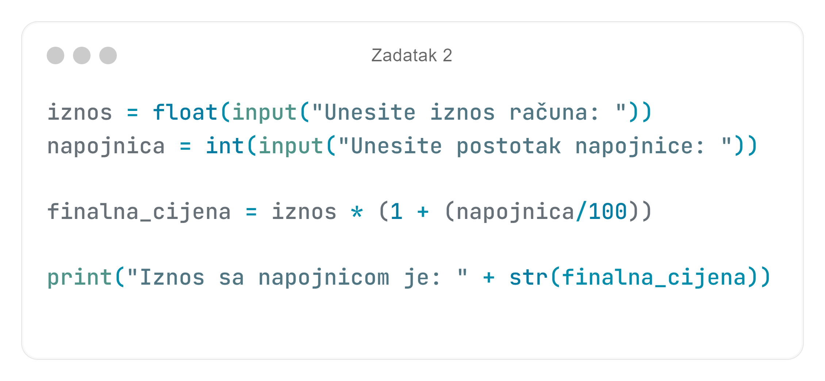

Slide 8
Zadatak 2
Ante je zaposlen u IT firmi kao developer igrica. Njegov današnji zadatak je odrediti PEGI ocjenu za novu igricu. Napišite program koji postavlja tri pitanja o sadržaju igrice (korisnik unosi "da" ili "ne"). Ako su svi odgovori "ne", igrica je PEGI-3. Ako su dva odgovora "da", igrica je PEGI-7. Ako su više od dva odgovora "da", igrica je PEGI-12.
Pitanja:
Pojavljuli se u igrici nasilne scene
Sadrži li igrica elemente kocke ili mini igre na sreću
Prikazuje li igrica elemente konzumacije alkohola ili droge

Slide 9
Smjernice
Koristite unos pomoću input() za tri pitanja koja se odnose na sadržaj igrice. Koristite if za provjeru odgovora korisnika ("da" ili "ne").
Ako je odgovor "da", povećajte brojač (varijablu) za jedan.
Koristi naredbu if kako bi usporedio vrijendst brojača
Ispisujte odgovarajuću PEGI ocjenu

Slide 10
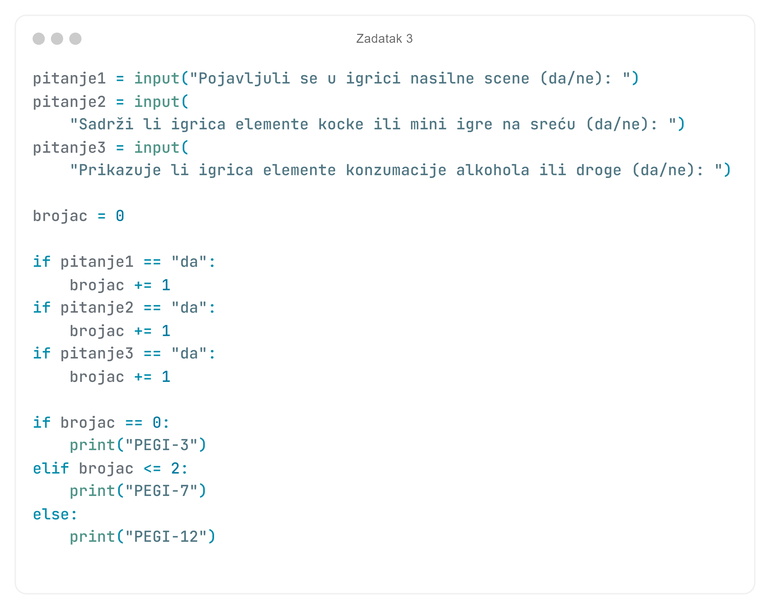

Slide 11

Hvala na pozornosti!
Blaz.peric@fpmoz.sum.ba

